Slide 1
pandarayuhan

Slide 2
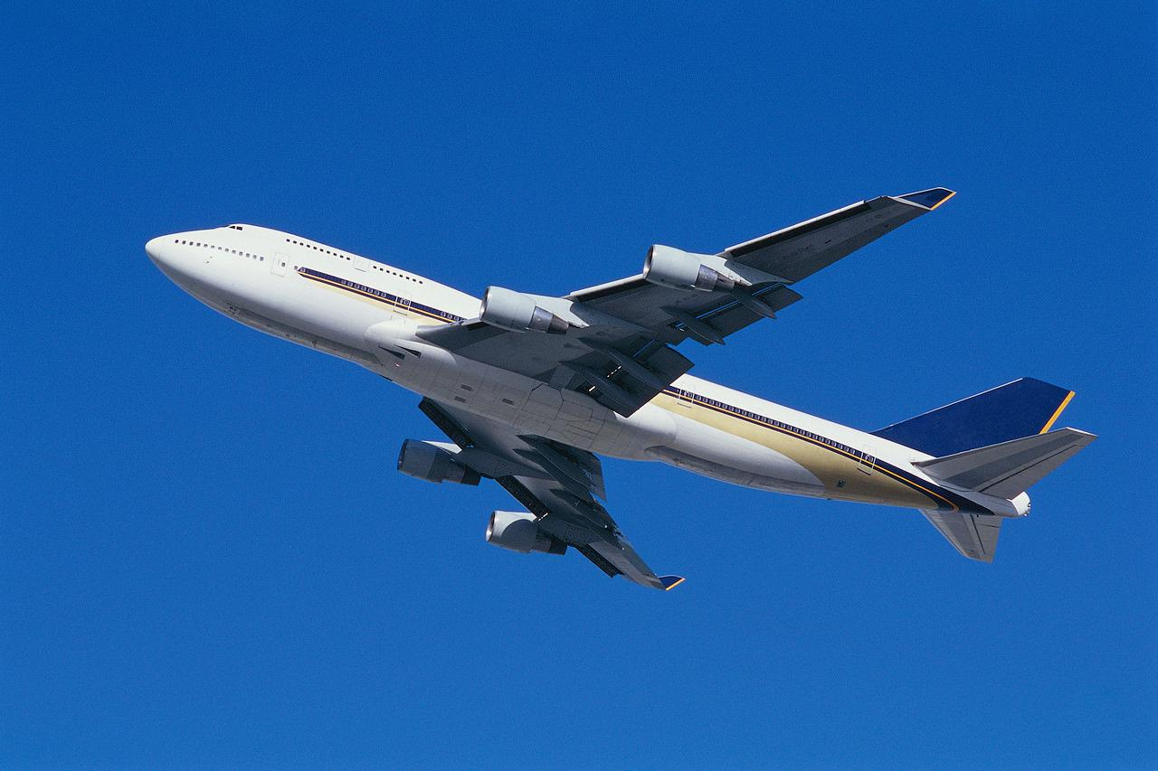
Pandarayuhan
Ang paglipat ng tao mula sa isang lugar tungo sa ibang pamayanan.
May dalawang uri ng pandarayuhan: paloob at panlabas

Slide 3
Panloob na Pandarayuhan
Kung ang paglipat ng tao ay sa loob lamang ng bansa
Halimbawa: Mula sa Cebu ay lumipat ang pamilya nila Maria sa Maynila.

Slide 4
Panlabas na Pandarayuhan
Ang paglipat ay mula sa isang bansa patungo sa ibang bansa.
Halimbawa: Napagpasyahan ng aming mga magulang na permanente ng manirahan na sa Australia dahil wala na kaming kamag-anak dito sa Pilipinas.

Slide 5
Dahilan ng Pandarayuhan
Ang bawat tao ay may dahilang nagtutulak para lumipat ng tirahan:
(1)pagkakataong umunlad ang kabuhayan; (2)ang kawalang hanapbuhay sa sariling
bayan; (3)mas magandang edukasyon; (4)ang hindi pagkakasundo ng mag-anak;

Slide 6
Dahilan ng Pandarayuhan
(5)pag-aasawa ng taong mula sa ibang lahi o
lipi; (6)seguridad laban sa panganib na dala ng
mga kaguluhang nagaganap sa bansa na
hindi agad natutugunan ng pamahalaan; at (7)para makapagpahinga at makapaglibang.

Slide 7
Paano mo maipapakita ang pagmamahal sa bansa kung ikaw ay nasa ibang bansa? O kung ikaw ay nadito sa Pilipinas?

Slide 8
Hindi batayan ng pagmamahal sa bayan ang pananatili sa bansa o pandarayuhan ng mga mamamayan.

